Slide 1
TỰ ĐỘNG LẬP KẾ HOẠCH GIA CÔNG CẮT THÉP
Sinh viên: Lê Công Kỳ
K62 – Công nghệ thông tin
Cán bộ hướng dẫn: TS. Lê Đình Thanh

Slide 2
Nội dung khóa luận
Giới thiệu đề tài
Các giải thuật cắt thép
Thử nghiệm và Kết luận

Slide 3
Phần 1. Giới thiệu đề tài
Lí do chọn đề tài
Tổng quan tình hình nghiên cứu
Mục đích và nhiệm vụ nghiên cứu

Slide 4
Phần 2. Các giải thuật cắt thép
Giải thuật cắt nhanh
Giải thuật cắt tiết kiệm

Slide 5
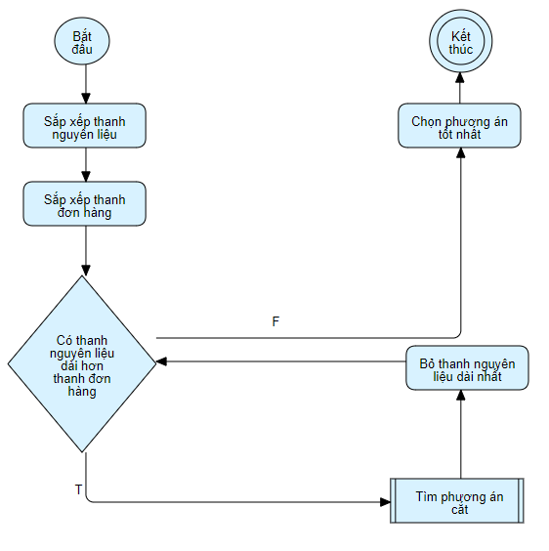
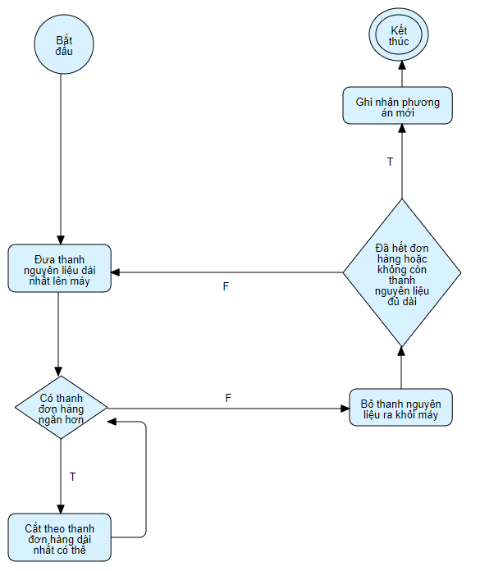
1. Giải thuật cắt nhanh
Ứng dụng giải thuật tham lam để giải quyết vấn đề
Sơ đồ khối giải thuật cắt nhanh
Tìm phương án cắt nhanh

Slide 6
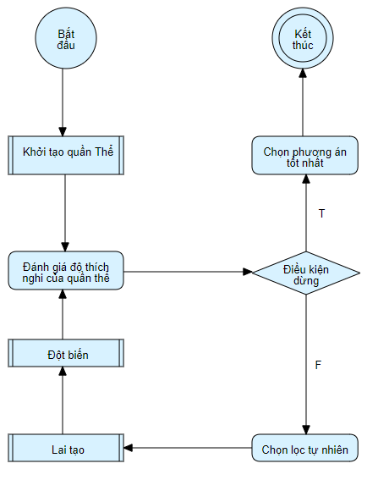
2. Giải thuật cắt tiết kiệm
Giải thuật di truyền là ứng cử viên tốt để giải quyết vấn đề cắt tiết kiệm với không gian tìm kiếm rộng

Slide 7
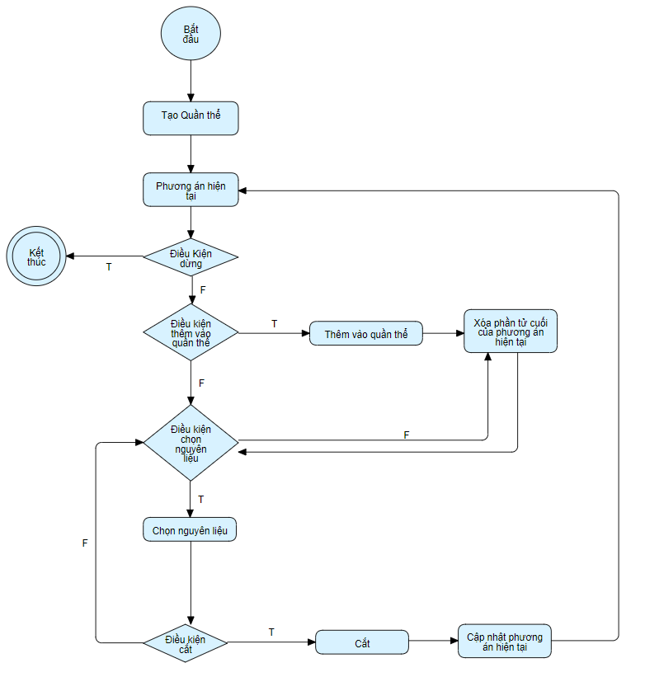
2. Giải thuật cắt tiết kiệm
Khởi tạo quần thể: sử dụng giải thuật quay lui vét cạn để tìm kiếm các cá thể và đưa chúng vào quần thể trong một khoảng thời gian nhất định.

Slide 8
2. Giải thuật cắt tiết kiệm
Đánh giá độ thích nghi của quần thể: sức khỏe của quần thể chính là trung bình cộng sức khỏe của tất cả các cá thể trong quần thể
Điều kiện dừng thuật toán bao gồm: thời gian chạy thuật toán, giới hạn số thế hệ được tạo ra, tốc độ phát triển của các đời con
Chọn lọc tự nhiên: các cá thể có khả năng sinh tồn tốt hơn sẽ được ưu tiên giữ lại trong quần thể

Slide 9
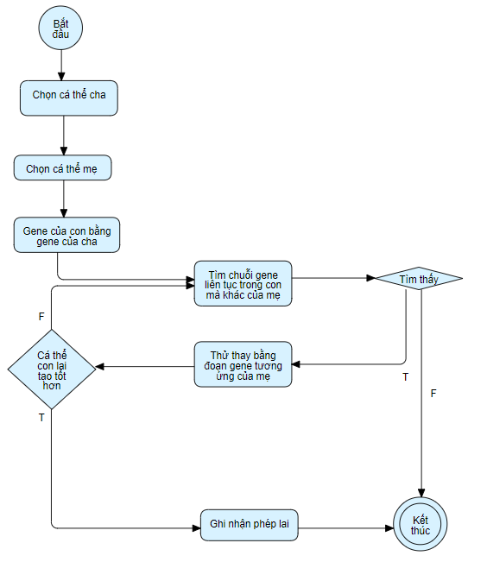
2. Giải thuật cắt tiết kiệm
Lai tạo: áp dụng phép lai chéo giữa các cá thể trong quần thể để tạo ra các cá thể có sức khỏe tốt hơn

Slide 10
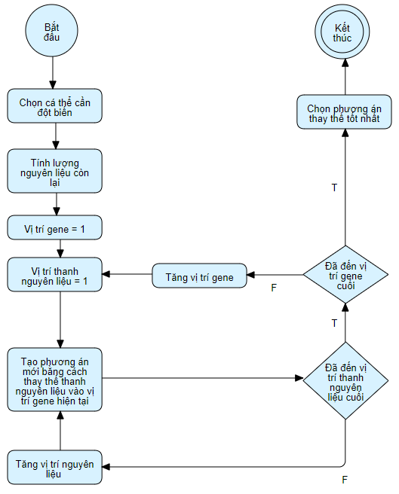
2. Giải thuật cắt tiết kiệm
Đột biến: Chọn ngẫu nhiên một cá thể trong quần thể để đem đi đột biến với mong muốn tạo ra một cá thể mới có sức khỏe tốt hơn cá thể cũ.

Slide 11
Phần 3. Thử nghiệm và kết luận
Giải thuật cắt nhanh
Giải thuật cắt tiết kiệm

Slide 12
THANKS YOU!

